Slide 1
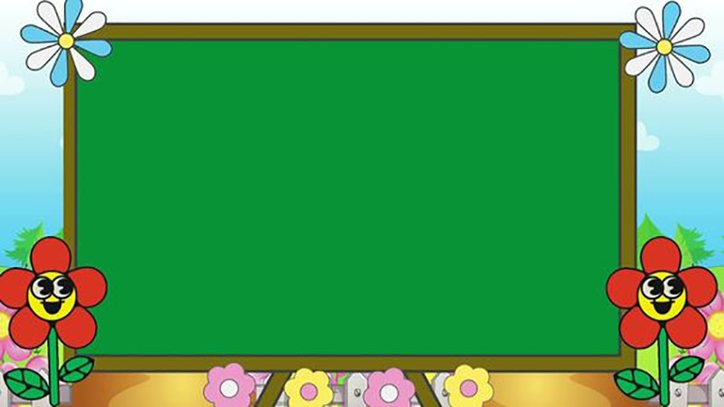
UBND HUYỆN TAM NÔNG
TRƯỜNG MẦM NON HOA SEN
CHỦ ĐỀ: ĐỘNG VẬT
LĨNH VỰC: PHÁT TRIỂN TÌNH CẢM – KỸ NĂNG XÃ HỘI
HOẠT ĐỘNG HỌC: DẠY TRẺ CHĂM SÓC VẬT NUÔI GẦN GŨI
LỨA TUỔI: 5 – 6 TUỔI
GIÁO VIÊN: TRẦN THỊ KIỀU OANH

Slide 2
1. Ổn định
Cô và trẻ cùng nghe bài hát “Gà trống, mèo con và cún con” sau đó trò chuyện về bài hát

Slide 3
2. Dạy trẻ chăm sóc vật nuôi gần gũi
Cho trẻ xem video AI về hành vi đúng/sai đối với động vật

Slide 4
Video thể hiện hành vi đúng

Slide 5
Video thể hiện hành vi sai

Slide 6
3. Trò chơi
Trò chơi “Ai nhanh hơn”
- Cách chơi: Tìm hình ảnh thể hiện hành vi đúng nối vào mặt cười, hành vi sai nối vào mặt buồn

Slide 7
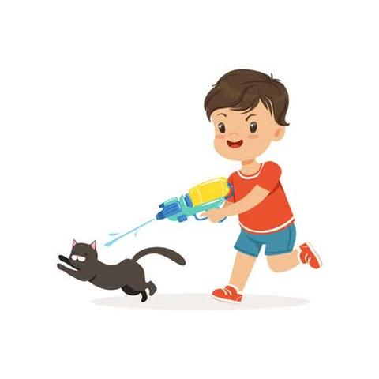
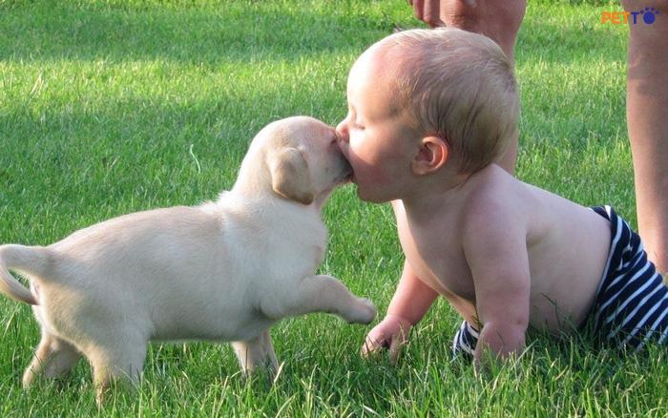
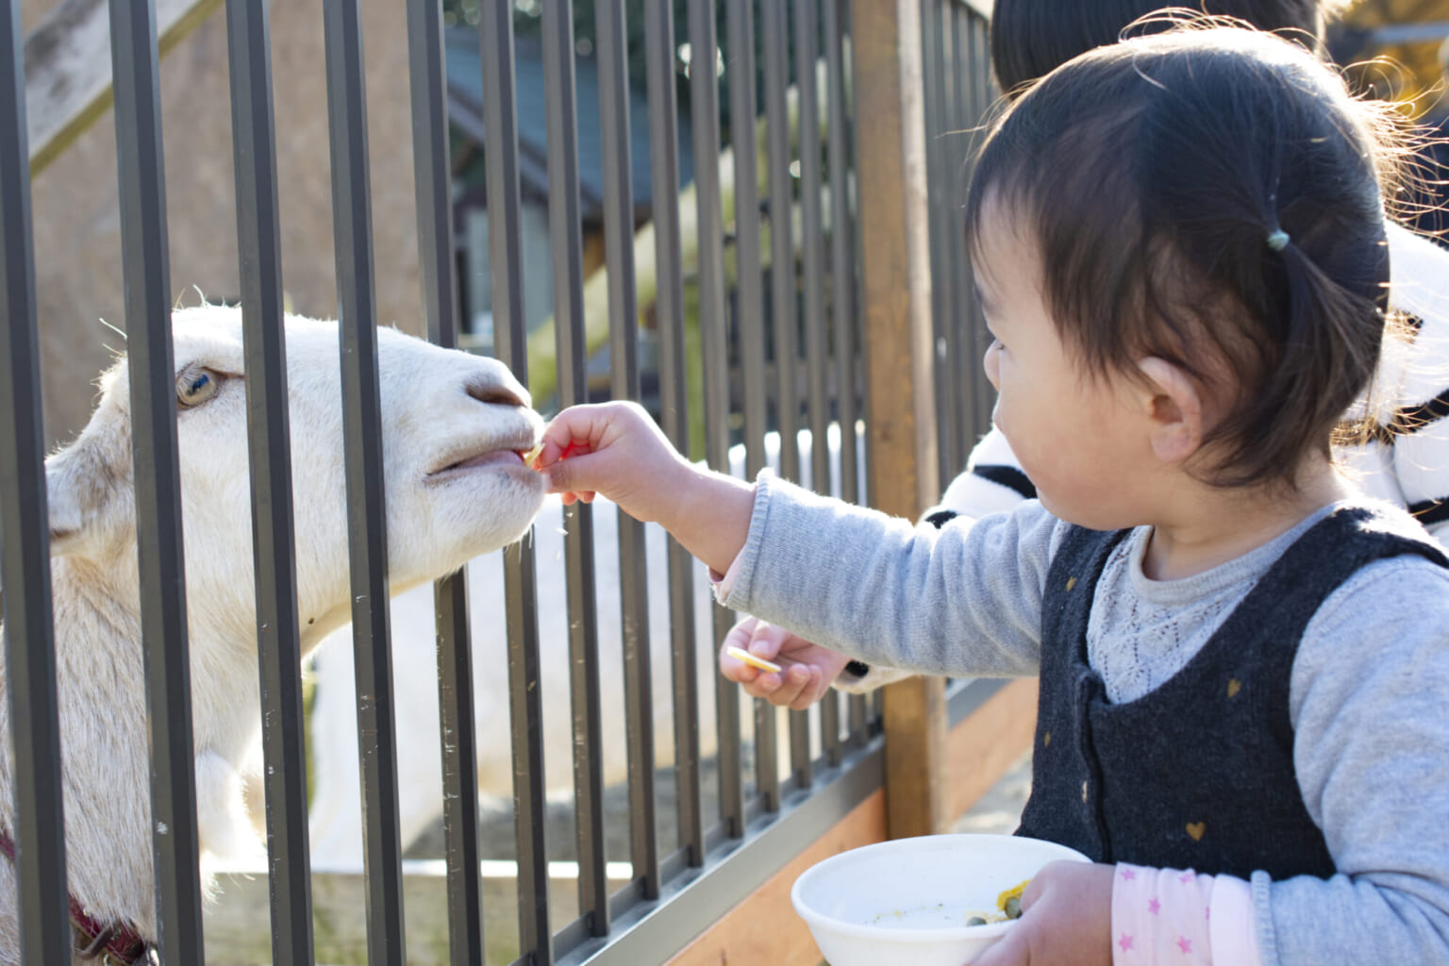
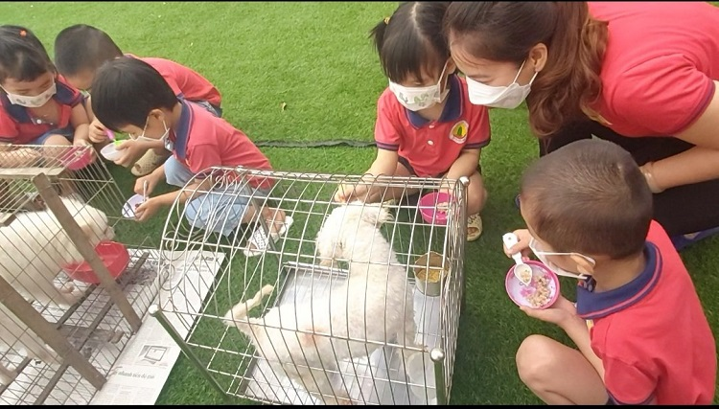
10
9
8
7
6
5
4
3
2
1
Hết giờ

Slide 8
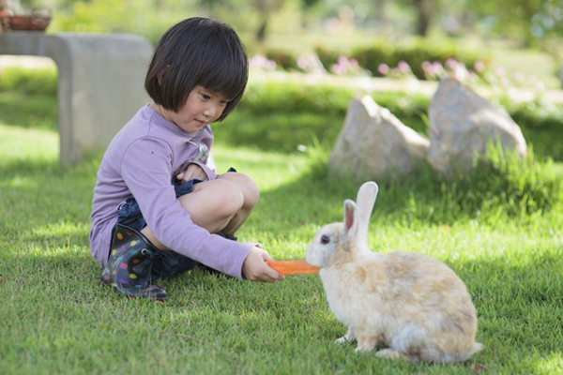
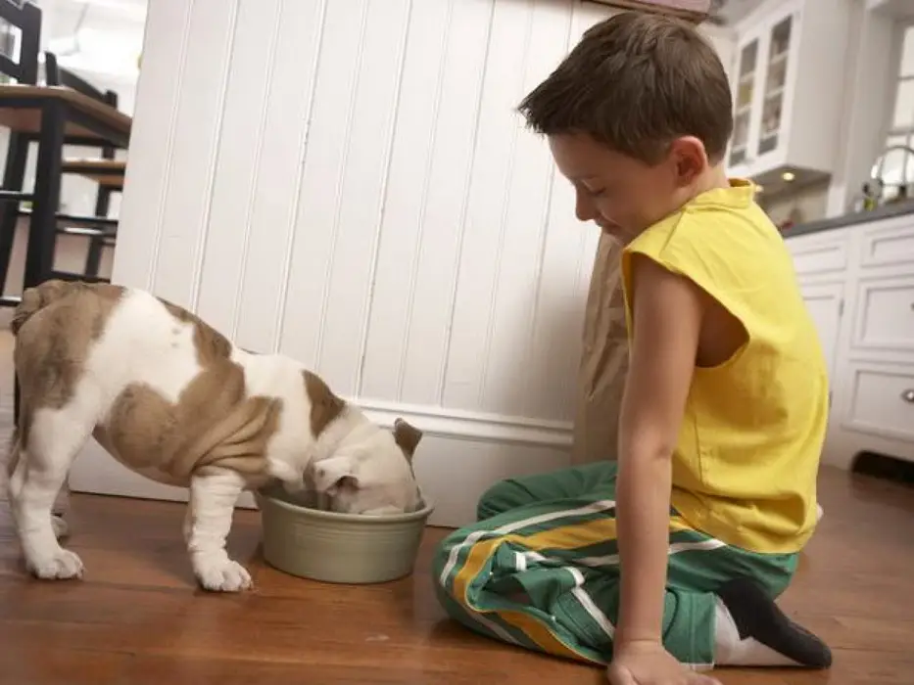
10
9
8
7
6
5
4
3
2
1
Hết giờ

